Slide 1




ĐẠI HỌC QUỐC GIA THÀNH PHỐ HỒ CHÍ MINH
TRƯỜNG ĐẠI HỌC KHOA HỌC TỰ NHIÊN
KHOA CÔNG NGHỆ THÔNG TIN
TIỂU LUẬN CUỐI KỲ
ĐỀ TÀI: CÁCH MẠNG CÔNG NGHIỆP 4.0
GIẢNG VIÊN HƯỚNG DẪN
THẦY TRẦN ĐỨC HUY
TRẦN THANH SƠN
CHÍ QUANG VINH
NGUYỄN DUY NAM

Slide 2
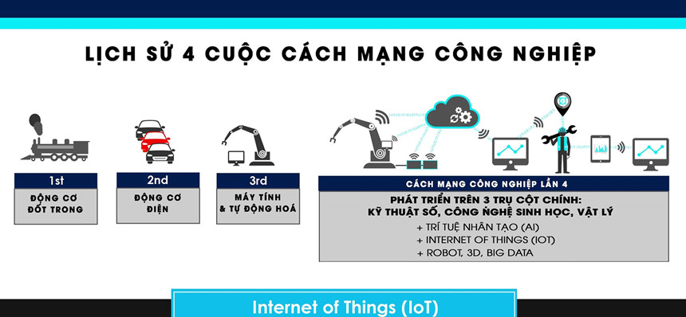
Trước “CÁCH MẠNG CÔNG NGHIỆP 4.0” đã diễn ra 3 cuộc cách mạng công nghiệp khác là:
CÁCH MẠNG CÔNG NGHIỆP 1.0
CÁCH MẠNG CÔNG NGHIỆP 2.0
CÁCH MẠNG CÔNG NGHIỆP 3.0

Slide 3
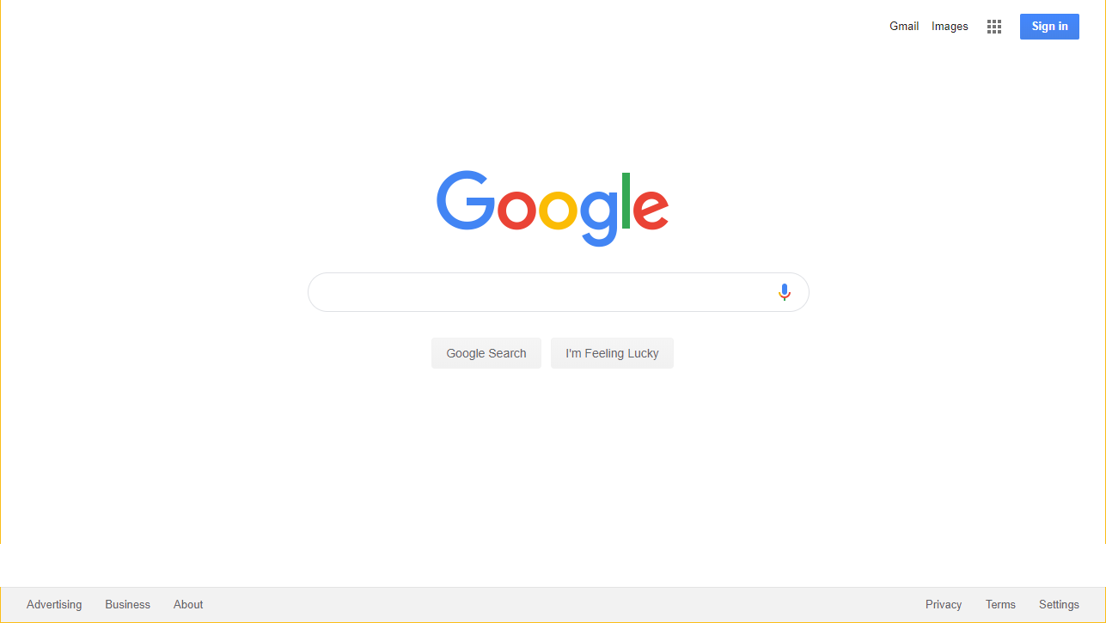

CÁC CUỘC CÁCH MẠNG CÔNG NGHIỆP ĐỜI ĐẦU

Slide 4


Slide 5
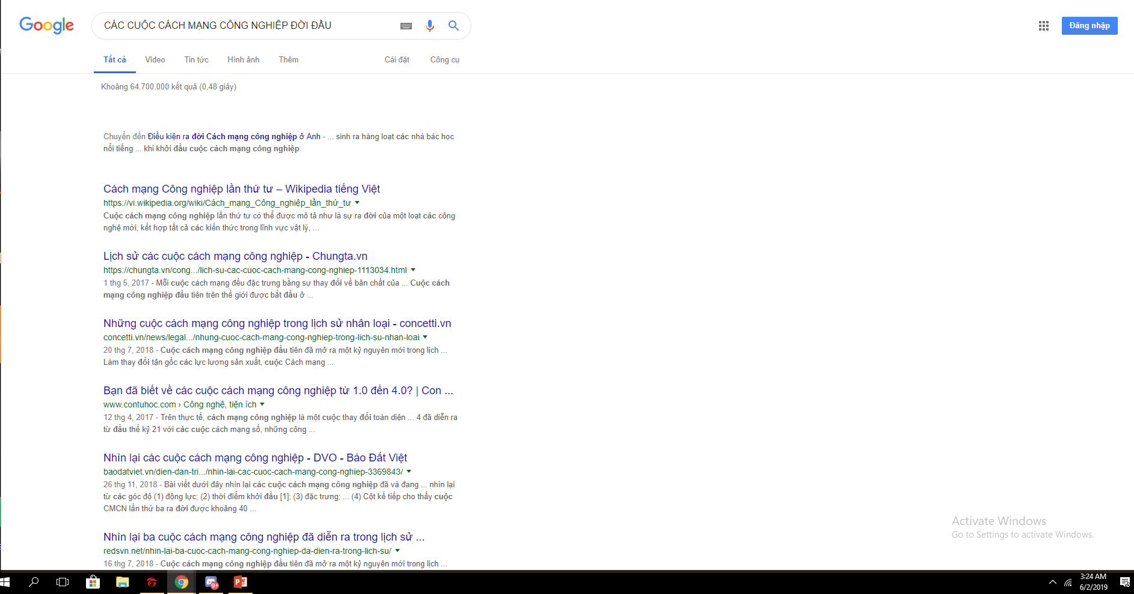
Giới thiệu sơ lược về sự phát triển của các cuộc cách mạng công nghiệp đời đầu

Slide 6
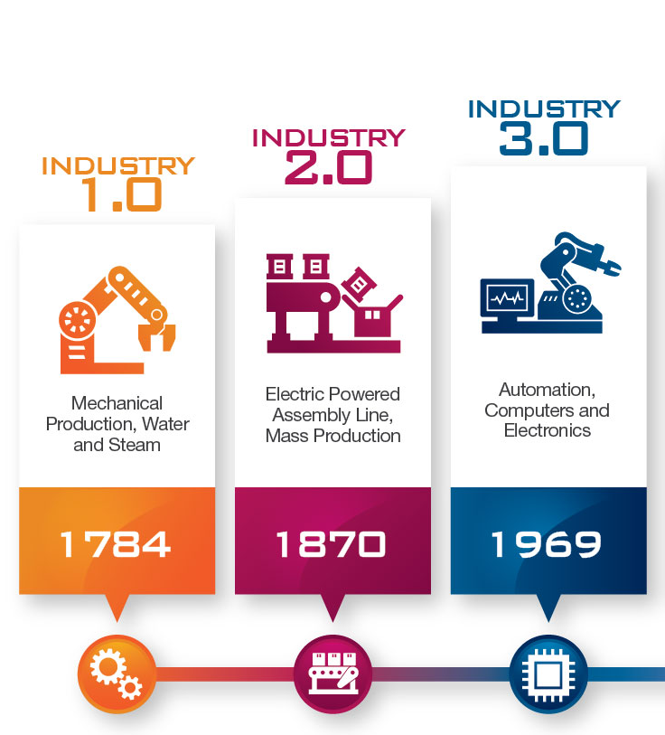
CUỘC CÁCH MẠNG CÔNG NGHIỆP 1.0:
CUỘC CÁCH MẠNG CÔNG NGHIỆP 2.0:
CUỘC CÁCH MẠNG CÔNG NGHIỆP 3.0:
GIỚI THIỆU SƠ LƯỢC VỀ SỰ PHÁT TRIỂN CỦA CÁC CUỘC CÁCH MẠNG CÔNG NGHIỆP ĐỜI ĐẦU

Slide 7
GIỚI THIỆU SƠ LƯỢC VỀ SỰ PHÁT TRIỂN CỦA CÁC CUỘC CÁCH MẠNG CÔNG NGHIỆP ĐỜI ĐẦU
1.1 CUỘC CÁCH MẠNG CÔNG NGHIỆP 1.0:
Cách mạng công nghiệp lần thứ nhất diễn ra từ thế kỷ XVIII đến XIX ở châu Âu và Mỹ.
Đó là thời kỳ mà hầu hết nông nghiệp, xã hội nông thôn đã trở thành công nghiệp và đô thị.
Ngành công nghiệp sắt và dệt, cùng với sự phát triển của động cơ hơi nước, đóng vai trò trung tâm trong Cách mạng Công nghiệp.

Slide 8
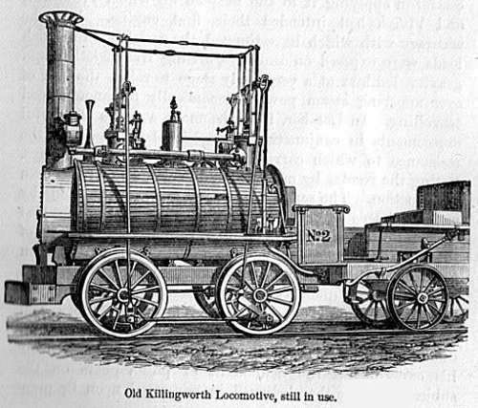
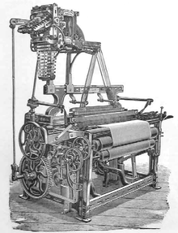
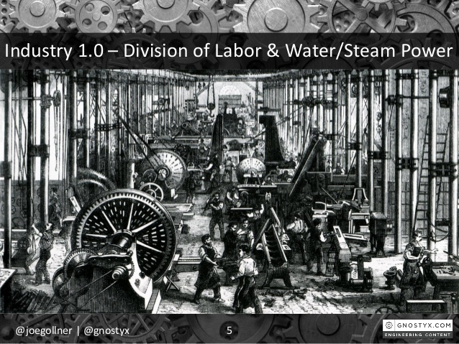
GIỚI THIỆU SƠ LƯỢC VỀ SỰ PHÁT TRIỂN CỦA CÁC CUỘC CÁCH MẠNG CÔNG NGHIỆP ĐỜI ĐẦU
1.1 CUỘC CÁCH MẠNG CÔNG NGHIỆP 1.0:
A. Sự ra đời của máy hơi nước.
B. Sự ra đời của máy dệt vải.
C. Cải tiến trong ngành luyện kim và giao thông vận tải.
Chiếc đầu máy xe lửa đầu tiên chạy bằng hơi nước
Máy dệt vải
Máy hơi nước
Kết quả cuộc cách mạng công nghiệp lần 1.
Hàng loạt hệ thống đường sắt được xây dựng, con người có thể đi được xa hơn và liên lạc được tốt hơn bằng hệ thống điện tín. Nông nghiệp cũng phát triển mạnh nhờ các nghiên cứu về canh tác, sinh học. Nước Anh cũng như vùng Tây Âu bắt đầu giành lấy vị thế thống trị trên toàn cầu.

Slide 9
GIỚI THIỆU SƠ LƯỢC VỀ SỰ PHÁT TRIỂN CỦA CÁC CUỘC CÁCH MẠNG CÔNG NGHIỆP ĐỜI ĐẦU
1.2 CUỘC CÁCH MẠNG CÔNG NGHIỆP 2.0
Cách mạng công nghiệp lần thứ hai diễn ra từ năm 1870 đến năm 1914, ngay trước Thế chiến I.
Đó là giai đoạn tăng trưởng của các ngành công nghiệp đã có từ trước và mở rộng các ngành mới, như thép, dầu, điện, và sử dụng điện để sản xuất hàng loạt.
Các tiến bộ kỹ thuật chủ yếu trong giai đoạn này bao gồm điện thoại, bóng đèn, đĩa hát và động cơ đốt trong,...

Slide 10
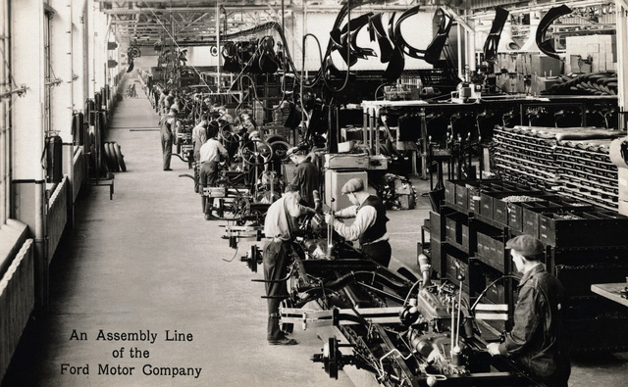
GIỚI THIỆU SƠ LƯỢC VỀ SỰ PHÁT TRIỂN CỦA CÁC CUỘC CÁCH MẠNG CÔNG NGHIỆP ĐỜI ĐẦU
1.2 CUỘC CÁCH MẠNG CÔNG NGHIỆP 2.0
Những thành tựu đầu tiên.
Thời kỳ này, điện năng được sử dụng nhiều hơn và công nghệ kỹ thuật được phát triển vượt bậc.
Điện thoại, tivi, đài phát thanh...đã thay đổi hoàn toàn văn hóa xã hội.
Trong khi đó, các ngành sản xuất cũng biến chuyển nhanh chóng với hàng loạt dây chuyền sản xuất, tiêu chuẩn chất lượng, tự động hóa...
Một xưởng sản xuất của nhà máy sản xuất xe hơi Ford

Slide 11
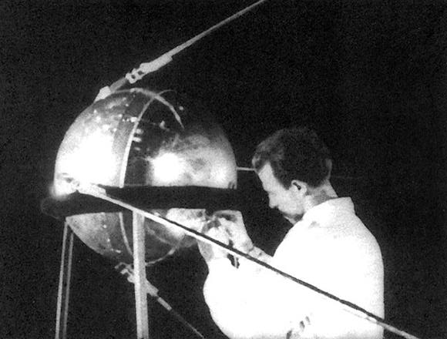
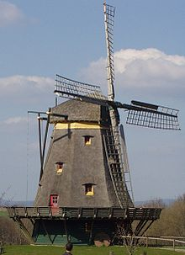
GIỚI THIỆU SƠ LƯỢC VỀ SỰ PHÁT TRIỂN CỦA CÁC CUỘC CÁCH MẠNG CÔNG NGHIỆP ĐỜI ĐẦU
1.2 CUỘC CÁCH MẠNG CÔNG NGHIỆP 2.0
B. Tiến bộ vược bậc từ việc khai thác nguồn năng lượng mới.
Những nguồn năng lượng mới hết sức phong phú và vô tận được tìm ra để thay thế cho nguồn năng lượng cũ:
Năng lượng nguyên tử
Năng lượng mặt trời
Năng lượng gió
Năng lượng thủy triều
Những thành tựu kỳ diệu trong lĩnh vực chinh phục vũ trụ đi vào lịch sử của cuộc cách mạng công nghiệp lần hai này:
Phóng thành công vệ tinh nhân tạo đầu tiên của trái đất
Bay vào vũ trụ và đặt chân lên mặt trăng là những thành tựu.
Khai thác năng lượng gió
Vệ tinh nhân tạo đầu tiên

Slide 12
GIỚI THIỆU SƠ LƯỢC VỀ SỰ PHÁT TRIỂN CỦA CÁC CUỘC CÁCH MẠNG CÔNG NGHIỆP ĐỜI ĐẦU
1.2 CUỘC CÁCH MẠNG CÔNG NGHIỆP 2.0
C. Cuộc cách mạng xanh.
Bên cạnh đó, cuộc cách mạng xanh trong nông nghiệp với những tiến bộ nhảy vọt trong cơ khí hóa, thủy lợi hóa, phương pháp lai tạo giống, chống sâu bệnh… giúp nhiều nước có thể khắc phục nạn thiếu lương thực, đói ăn kéo dài.
D. Kết quả cuộc cách mạng công nghiệp lần 2.
Nhờ cuộc cách mạng công nghiệp lần thứ 2 này mà thế giới được hưởng tiêu chuẩn sống hiện đại và chất lượng chưa từng có trong khi dân số tăng trưởng nhanh. Mỹ và các nước Tây Âu thời kỳ này là những quốc gia có vị thế dẫn đầu

Slide 13
GIỚI THIỆU SƠ LƯỢC VỀ SỰ PHÁT TRIỂN CỦA CÁC CUỘC CÁCH MẠNG CÔNG NGHIỆP ĐỜI ĐẦU
1.3 CUỘC CÁCH MẠNG CÔNG NGHIỆP 3.0
Khởi đầu của cuộc cách mạng công nghiệp lần 3.
Cuộc cách mạng công nghiệp lần 3 diễn ra vào những năm 1970 với sự ra đời của sản xuất tự động dựa vào máy tính, thiết bị điện tử và Internet, tạo nên một thế giới kết nối.
Những tiến bộ trong Cuộc Cách mạng Công nghiệp lần thứ ba bao gồm:
Máy tính cá nhân
Internet
Truyền thông (ICT).
Công nghệ thông tin và mạng xã hội

Slide 14
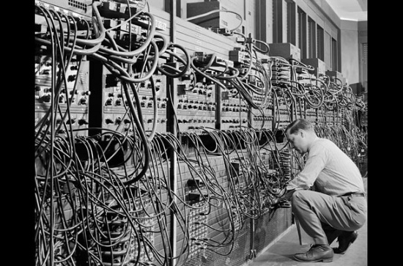
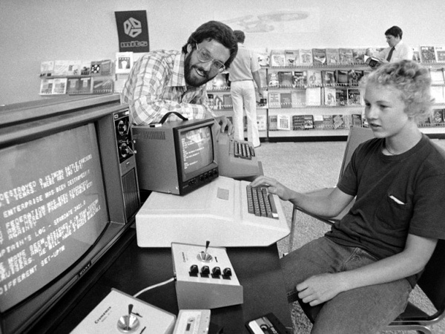
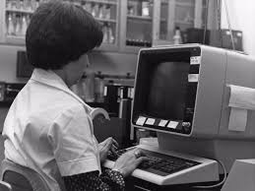
GIỚI THIỆU SƠ LƯỢC VỀ SỰ PHÁT TRIỂN CỦA CÁC CUỘC CÁCH MẠNG CÔNG NGHIỆP ĐỜI ĐẦU
1.3 CUỘC CÁCH MẠNG CÔNG NGHIỆP 3.0
B. Các thành tựu
Cách mạng Công nghiệp lần thứ ba diễn ra khi có các tiến bộ về hạ tầng điện tử, máy tính và số hoá vì nó được xúc tác bởi sự phát triển của
Chất bán dẫn
Siêu máy tính (thập niên 1960)
Máy tính cá nhân (thập niên 1970 và 1980)
Internet (thập niên 1990).
Máy tính cá nhân (thập niên 1970 và 1980)
Siêu máy tính (thập niên 1960)

Slide 15
GIỚI THIỆU SƠ LƯỢC VỀ SỰ PHÁT TRIỂN CỦA CÁC CUỘC CÁCH MẠNG CÔNG NGHIỆP ĐỜI ĐẦU
1.3 CUỘC CÁCH MẠNG CÔNG NGHIỆP 3.0
C. Kết quả của cuộc cách mạng công nghiệp 3.0
Cho đến cuối thế kỷ 20, Internet và hàng tỷ thiết bị công nghệ cao cùng nhiều phát minh mới đã được sử dụng rộng rãi trong xã hội, qua đó hoàn thiện quá trình cách mạng công nghiệp lần thứ 3.

Slide 16

Một số chuyên gia cho rằng cuộc cách mạng công nghiệp lần thứ 3 đã chấm dứt khi cuộc khủng hoảng tài chính Châu Á nổ ra vào năm 1997 và làn sóng thứ 4 đã diễn ra từ đầu thế kỷ 21
Một số khác lại cho rằng giai đoạn đầu thế kỷ 21 mới thai nghén cuộc cách mạng thứ 4 và cuộc cách mạng thứ 3 vẫn chưa hoàn toàn chấm dứt.

Slide 17

CÁCH MẠNG CÔNG NGHIỆP 4.0
KỶ NGUYÊN MỚI

Slide 18
CUỘC CÁCH MẠNG CÔNG NGHIỆP 4.0

Slide 20
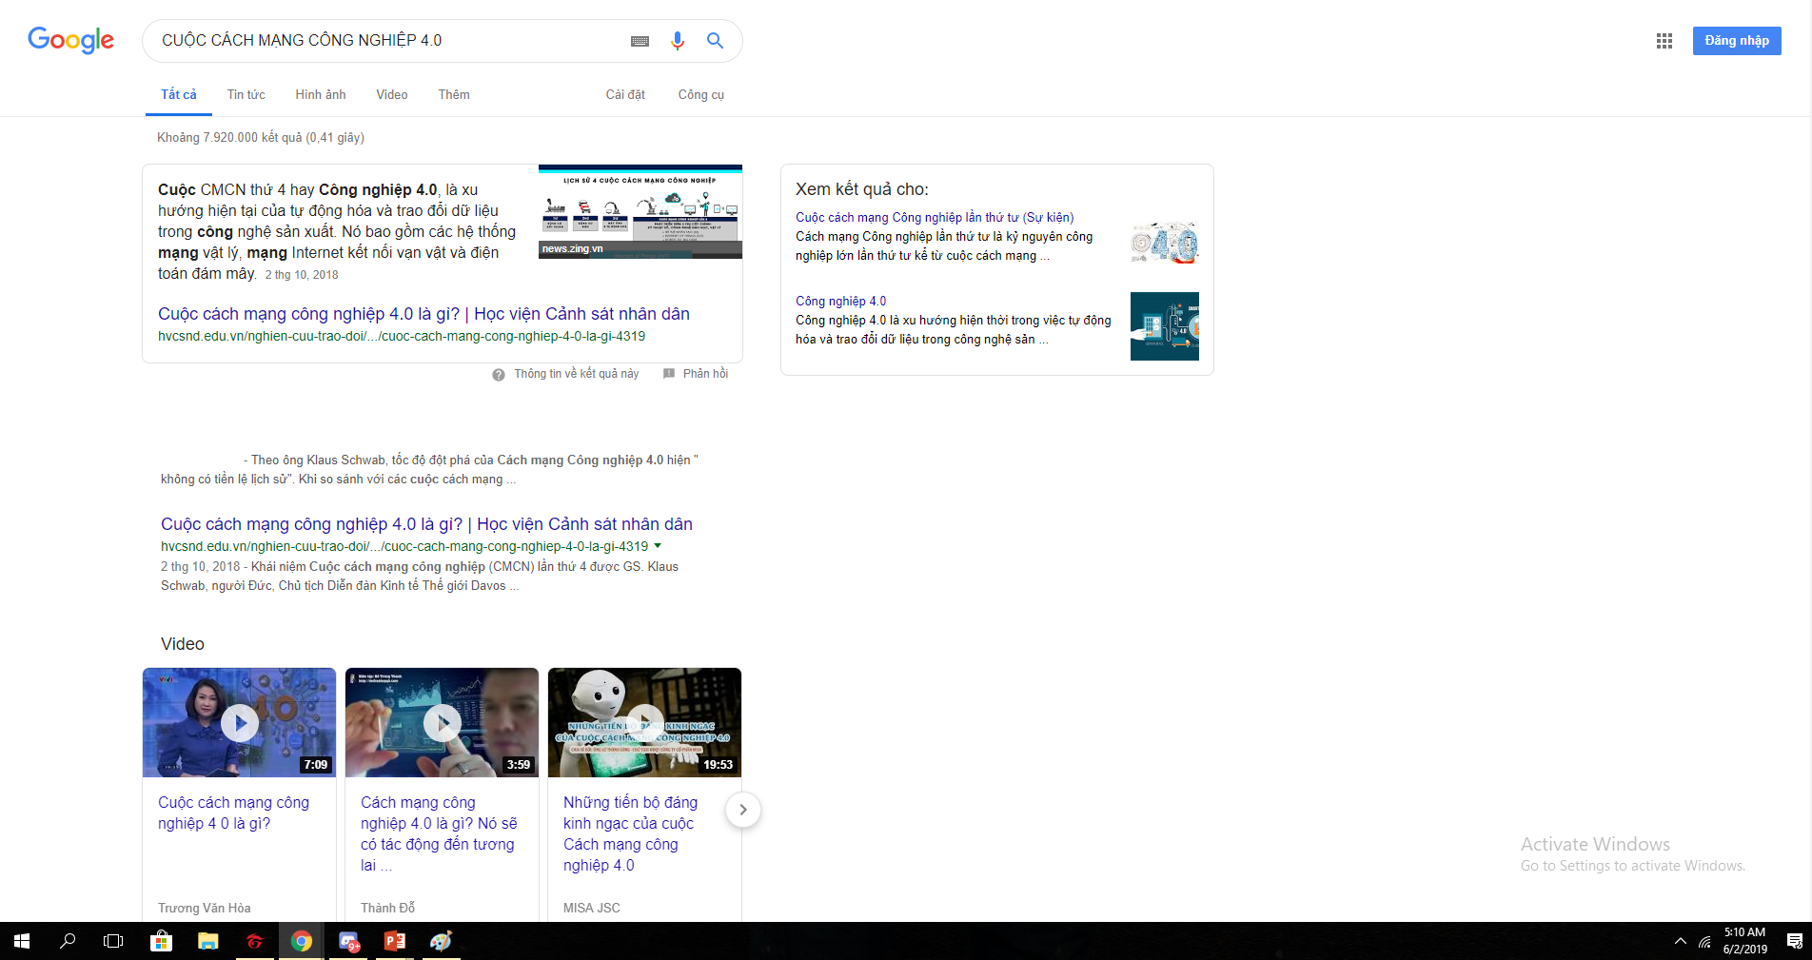

Cuộc cách mạng công nghiệp 4.0

Slide 21
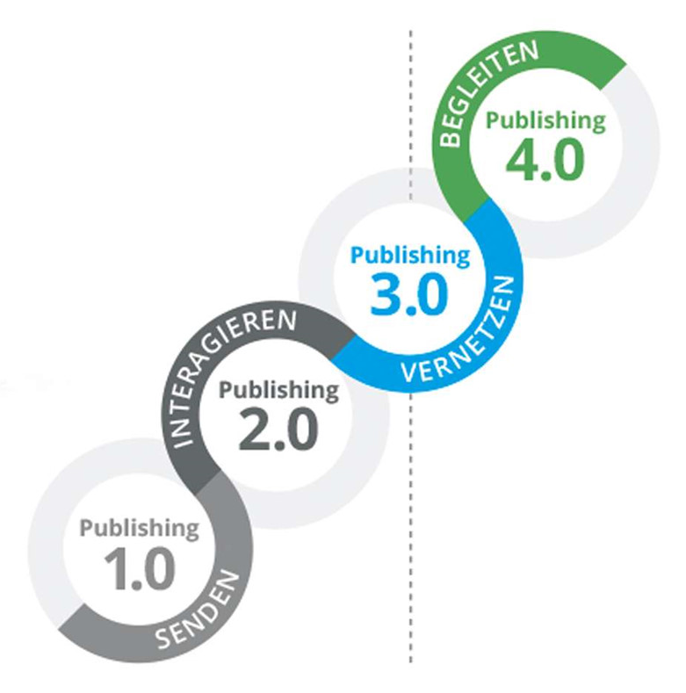
CUỘC CÁCH MẠNG CÔNG NGHIỆP 4.0
NGUYÊN NHÂN THÚC ĐẨY SỰ RA ĐỜI CMCN 4.0:
B. Nguyên nhân thúc đẩy trực tiếp:
Giống như một chu kỳ lịch sử, các cuộc cách mạng công nghiệp nổ ra tạo nên một làn sóng mới và dần kết thúc nhường chỗ cho một cuộc cách mạng công nghiệp mới ra đời kế thừa và phát triển các thành tựu công nghiệp trước đó.
Song, kết thúc cuộc cách mạng 3.0, các nhà khoa học lại tiếp tục châm thêm ngòi lửa khỏi đầu cho cuộc cách mạng 4.0 mang tầm ảnh hưởng rộng rãi toàn cầu.
Chuỗi các cuộc cách mạng công nghiệp

Slide 22
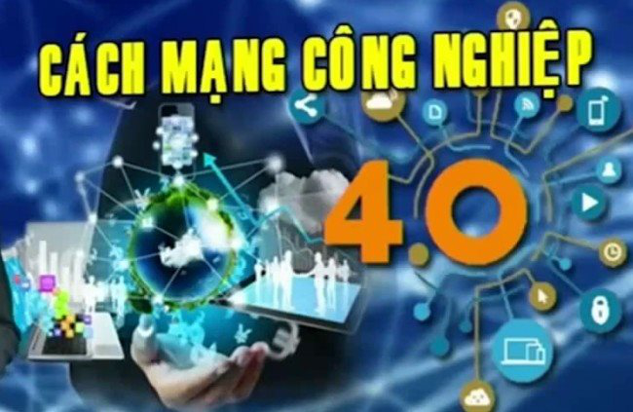
CUỘC CÁCH MẠNG CÔNG NGHIỆP 4.0
1.2 GIỚI THIỆU SƠ LƯỢC VỀ cuộc Cách mạng công nghiệp 4.0
Thế nào gọi là cách mạng công nghiệp 4.0?
Năm 2013, một từ khóa mới là "Công nghiệp 4.0" (Industrie 4.0) bắt đầu nổi lên xuất phát từ một báo cáo của chính phủ Đức đề cập đến cụm từ này nhằm nói tới chiến lược công nghệ cao, điện toán hóa ngành sản xuất mà không cần sự tham gia của con người.
Cụ thể, đây là “một cụm thuật ngữ cho các công nghệ và khái niệm của tổ chức trong chuỗi giá trị” đi cùng với các hệ thống vật lý trong không gian ảo, Internet kết nối vạn vật (IoT) và Internet của các dịch vụ (IoS).

Slide 23
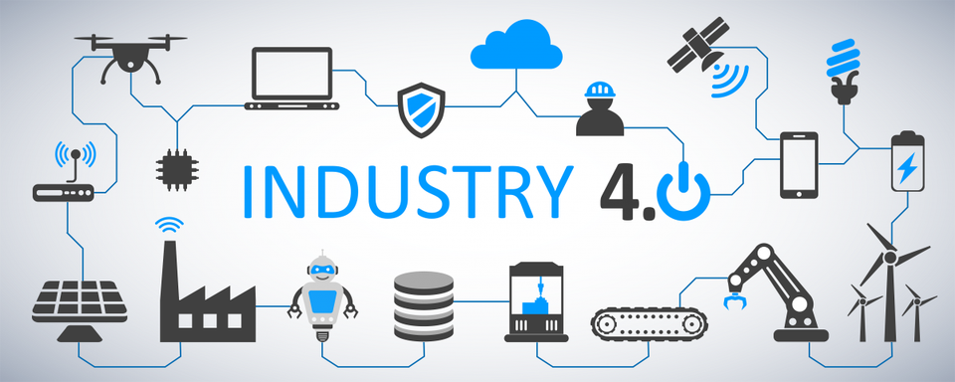
CUỘC CÁCH MẠNG CÔNG NGHIỆP 4.0
1.2 GIỚI THIỆU SƠ LƯỢC VỀ cuộc Cách mạng công nghiệp 4.0
B. Công nghiệp 4.0 đã chạm đến những khía cạnh nào?
Tích hợp tất cả các công nghệ thông minh để tối ưu hóa quy trình, phương thức sản xuất; nhấn mạnh những công nghệ đang và sẽ có tác động lớn nhất là công nghệ in 3D, công nghệ sinh học, công nghệ vật liệu mới, công nghệ tự động hóa, người máy,...

Slide 24
CUỘC CÁCH MẠNG CÔNG NGHIỆP 4.0
Cơ hội và thách thức
Thứ nhất là thời đại sản xuất một sản phẩm với số lượng lớn sẽ dần kết thúc. Thay vào đó là khả năng tiếp nhận nhu cầu của khách hàng và truyền tới công xưởng sản xuất ngay trong thời gian thực
Thứ hai là sự thay đổi trong khái niệm thay đổi thiết kế mới của sản phẩm như ô tô, xe máy…
Tuy nhiên trong tương lai hệ thống kết nối internet sẽ thu thập nhu cầu của khách hàng, dựa trên cở sở đó nhà sản xuất sẽ chỉ cập nhật phần mềm để lên đời sản phẩm như những chiếc điện thoại thông minh hiện nay.
Nắm đầu xu thế này đang là các công ty của Mỹ.
Thứ ba, thế giới sẽ chứng kiến một cuộc lật đổ ngoạn mục của các doanh nghiệp CNTT, khi họ biến các doanh nghiệp sản xuất trở thành “tay sai” cho mình.

Slide 25
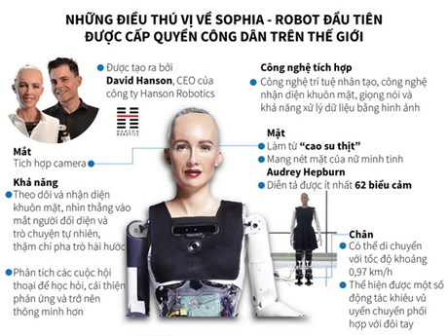

CUỘC CÁCH MẠNG CÔNG NGHIỆP 4.0
1.4 TẦM ẢNH HƯỞNG CỦA CUỘC CMCN 4.0
Cuộc CMCN lần thứ 4 sẽ có tác động mạnh mẽ tới mọi mặt đời sống, kinh tế, xã hội, chính phủ, doanh nghiệp/kinh doanh, tổ chức, cá nhân, an ninh
Minh chứng đầu tiên cho sự tác động của CMCN 4.0:
Sự ra đời của ROBOT
Tiến sĩ David Hanson
(cha đẻ của robot Sophia)

Slide 26
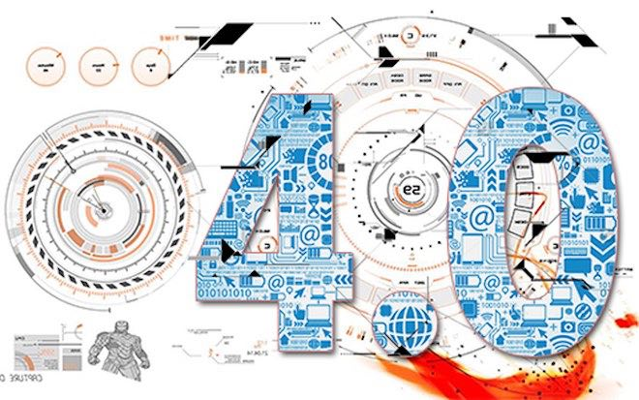
CUỘC CÁCH MẠNG CÔNG NGHIỆP 4.0
1.4 TẦM ẢNH HƯỞNG CỦA CUỘC CMCN 4.0
Xu thế phát triển công nghệ
Tác động đối với chính phủ
Mô hình giáo dục

Slide 27
CUỘC CÁCH MẠNG CÔNG NGHIỆP 4.0
1.4 TẦM ẢNH HƯỞNG CỦA CUỘC CMCN 4.0
Tác động đối với chính phủ:
Khi thế giới vật lý, số và sinh học đang tiếp tục xích lại gần nhau hơn thì công nghệ và thiết bị sẽ ngày càng cho phép người dân tiếp cận gần hơn tới chính phủ để nêu ý kiến, cùng phối hợp hoạt động.
Đồng thời, các chính phủ cũng sở hữu sức mạnh về công nghệ để tăng cường sự lãnh đạo của mình đối với người dân dựa trên những hệ thống giám sát rộng rãi và khả năng điểu khiển hạ tầng số.

Slide 28
CUỘC CÁCH MẠNG CÔNG NGHIỆP 4.0
1.4 TẦM ẢNH HƯỞNG CỦA CUỘC CMCN 4.0
Xu thế phát triển công nghệ với CMCN 4.0
Cuộc CMCN 4.0 đang diễn ra từ những năm 2000 gọi là cuộc cách mạng số, là xu hướng hiện thời trong việc tự động hóa và trao đổi dữ liệu trong công nghệ sản xuất.
Năm 2016. PwC thực hiện khảo sát có tên “Công nghiệp 4.0: Xây dựng công ty kỹ thuật số”. Phạm vi là 2.000 công ty trên 26 quốc gia.
Nghiên cứu cho thấy có nhiều ích lợi mà công nghiệp 4.0 sẽ mang lại cho công ty trong khu vực châu Á, như tăng doanh thu (39%), tăng hiệu quả sản xuất (68%) và giảm chi phí (57%).

Slide 29
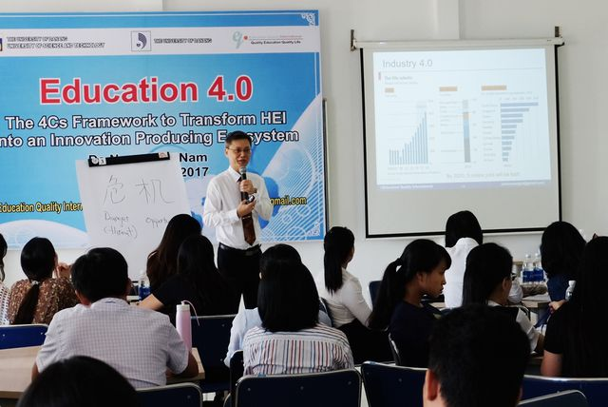
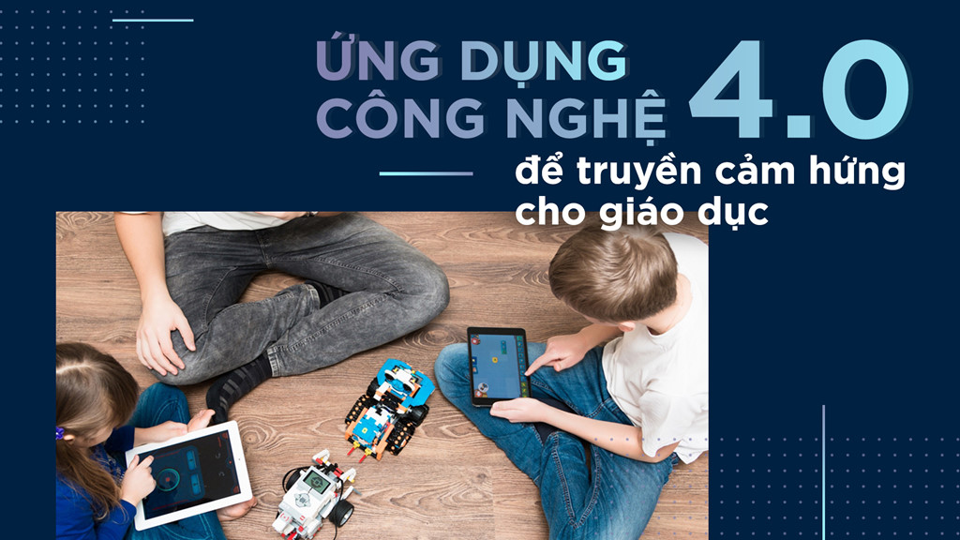
CUỘC CÁCH MẠNG CÔNG NGHIỆP 4.0
1.4 TẦM ẢNH HƯỞNG CỦA CUỘC CMCN 4.0
Tác động của CMCN 4.0 với mô hình dạy học hiện đại
Sự kết nối giữa thế giới thật và ảo thông qua phần mềm CNTT, kĩ thuật số và kết nối mạng, do vậy kiến thức và kĩ năng về CNTT và kĩ thuật số có vai trò rất quan trọng đối với nhà thiết kế bài học và người học trong GD-ĐT.
Ứng dụng công nghiệp 4.0 trong giáo dục
Điều này thúc đẩy đội ngũ người dạy xâm nhập thực tế, áp dụng CN 4.0 vào giảng dạy để hướng dẫn người học góp phần tăng tính ứng dụng, hữu dụng của người học thích ứng với sự thay đổi nhanh chóng trong môi trường sản xuất dưới tác động của CMCN 4.0.

Slide 30
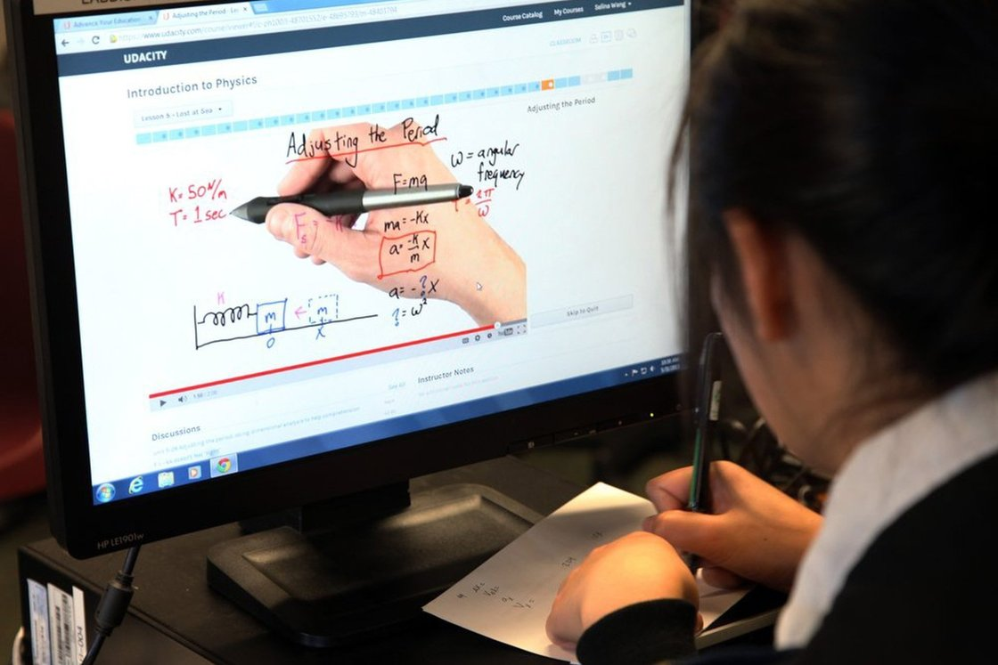
CUỘC CÁCH MẠNG CÔNG NGHIỆP 4.0
1.4 TẦM ẢNH HƯỞNG CỦA CUỘC CMCN 4.0
Tác động của CMCN 4.0 với mô hình dạy học hiện đại
Giáo dục trực tuyến - Mô hình tiềm năng
Sự ra đời của internet cùng với bước ngoặt của cuộc CMCN 4.0, giáo dục trực tuyến có thể xóa đi mọi rào cản. Bất cứ ai có kiến thức, khả năng truyền đạt tốt đều có thể trở thành người đi dạy và bất cứ ai có nhu cầu học tập đều có thể đi học.
Thời cơ và thách thức với giáo dục trực tuyến
Cuộc CMCN 4.0 đã kích hoạt sẽ tạo đà cho việc ứng dụng các sản phẩm công nghệ hướng tự động hóa và bản thân giáo dục trực tuyến là một mô hình tiềm năng được triển khai trên nền tảng đó.
Học trực tuyến trên Youtube

Slide 31
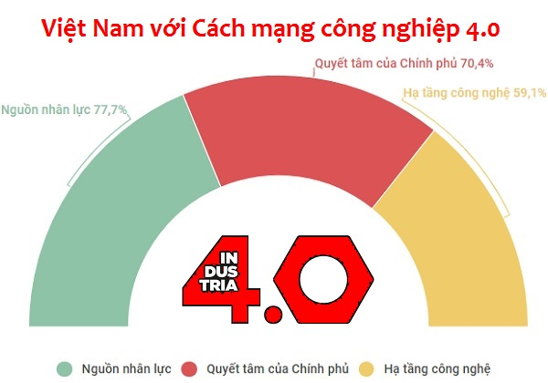
CUỘC CÁCH MẠNG CÔNG NGHIỆP 4.0
Công nghiệp 4.0 tại Việt Nam

Slide 32
CUỘC CÁCH MẠNG CÔNG NGHIỆP 4.0
1.5 Công nghiệp 4.0 tại Việt Nam
Thực trạng:
Cụm từ cách mạng công nghiệp 4.0 đang được nhắc đến rất nhiều từ cấp nhà nước, đến doanh nghiệp và trường đại học, như một thách thức và cơ hội để phát triển đất nước.
Nhưng trong thực tế, đất nước chúng ta vẫn còn đang ở giai đoạn công nghiệp 1.0 và 2.0 - đó là giai đoạn cơ khí hóa, cơ sở hạ tầng, hệ thống cầu đường, bến cảng sân bay đang được xây dựng mạnh mẽ.

Slide 33
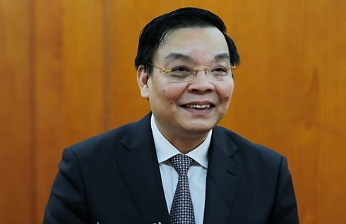
CUỘC CÁCH MẠNG CÔNG NGHIỆP 4.0
Công nghiệp 4.0 tại Việt Nam
B. Định hướng của Nhà nước
“Khi làm việc với Bắc Ninh, chúng tôi được biết lãnh đạo tỉnh đã chỉ đạo xây dựng hạ tầng CNTT cáp quang băng thông rộng, triển khai chính phủ điện tử, đô thị thông minh; ưu đãi để các doanh nghiệp sản xuất và đầu tư trong lĩnh vực công nghệ của cuộc cách mạng công nghiệp 4.0; đào tạo nhân lực theo mô hình STEM và đào tạo từ xa; triển khai du lịch thông minh bằng cách số hóa hệ thống thông tin về danh lam thắng cảnh, lễ hội… Đây là cách tiếp cận hết sức phù hợp với điều kiện của Việt Nam” - Bộ trưởng Chu Ngọc Anh đã phát biểu.
Bộ trưởng Chu Ngọc Anh

Slide 34
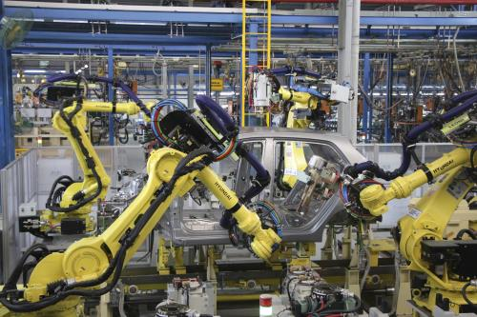
CUỘC CÁCH MẠNG CÔNG NGHIỆP 4.0
Công nghiệp 4.0 tại Việt Nam
C. Cuộc cách mạng công nghiệp 4.0 tác động đến mọi lĩnh vực kinh tế - xã hội ở Việt Nam:
Công nghiệp 4.0 có thể mang lại cho kinh tế Việt Nam một cơ hội hiếm để bứt phá và Việt Nam đang có sự chuẩn bị tích cực cho cơ hội này.
Cơ hội để bứt phá
Việt Nam là quốc gia đang trong quá trình công nghiệp hóa, hiện đại hóa và hội nhập quốc tế sâu rộng.
Các chuyên gia cho rằng, đối với Việt Nam, làm chủ công nghệ trong công nghiệp 4.0 dường như lại dễ dàng hơn so với trước đây.
Dây chuyền sản xuất xe Hyundai của nhà máy ô tô Hyundai Thành Công được trang bị hệ thống Robot hàn tự động do Tập đoàn Hyundai Hàn Quốc cung cấp. Ảnh: Văn Xuyên/BNEWS/TTXVN

Slide 35
CUỘC CÁCH MẠNG CÔNG NGHIỆP 4.0
Công nghiệp 4.0 tại Việt Nam
C. Cuộc cách mạng công nghiệp 4.0 tác động đến mọi lĩnh vực kinh tế - xã hội ở Việt Nam:
Thách thức làm chủ công nghệ
Như bất kì một cuộc cách mạng nào khác, Industry 4.0 mang lại những cơ hội khổng lồ nếu biết tận dụng và đồng thời là thách thức bị tụt hậu và loại bỏ.
Báo cáo gần đây của Tổ chức Lao động Quốc tế (ILO) dự đoán, robot sẽ thay thế 85% công nhân trong ngành dệt may Việt Nam trong vài thập kỷ tới.
Bên cạnh đó, cần có chính sách hỗ trợ cho các doanh nhân để họ học hỏi, triển khai ứng dụng thông qua việc đưa những thành tựu, sản phẩm.

Slide 36
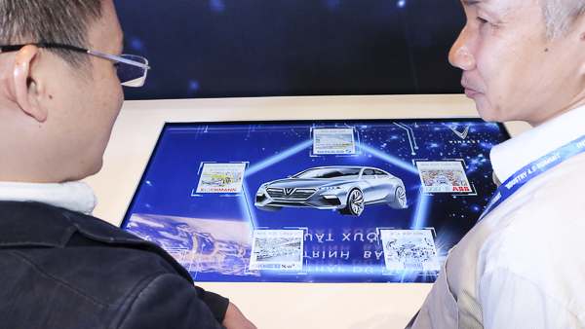
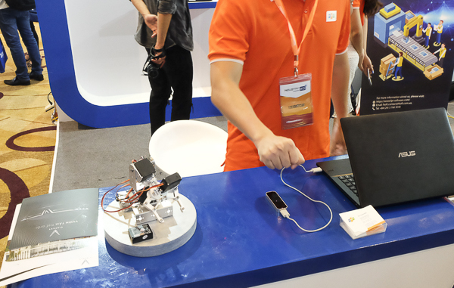
CUỘC CÁCH MẠNG CÔNG NGHIỆP 4.0
Công nghiệp 4.0 tại Việt Nam
D. Các thành tựu nổi bật:
Mục tiêu của VinFast là cho ra đời hàng loạt các dòng sản phẩm như xe máy điện, xe con 5 chỗ cao cấp, xe SUV cao cấp, xe con cỡ nhỏ, xe ô tô điện, xe bus điện và nhiều sản phẩm khác để phục vụ nhu cầu đi lại của người dân Việt Nam
Cánh tay robot điều khiểu bằng cảm ứng, một sản phẩm của tập đoàn FPT. Để ra lệnh cho cánh tay robot này, người dùng chỉ cần đặt tay lên phía trên bộ cảm ứng và dùng chính cử chỉ cầm nắm của bàn tay để robot bắt chước và làm theo.

Slide 37
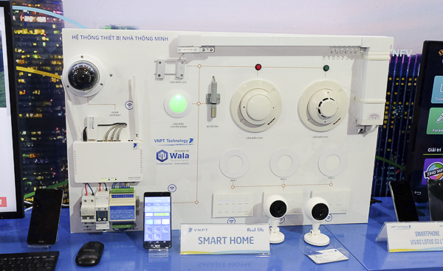
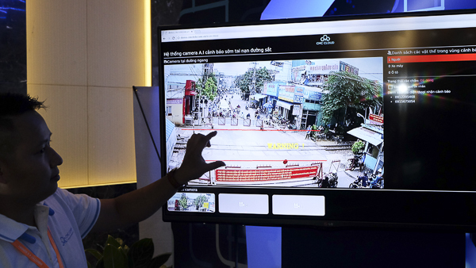
CUỘC CÁCH MẠNG CÔNG NGHIỆP 4.0
Công nghiệp 4.0 tại Việt Nam
D. Các thành tựu nổi bật:
Hệ thống nhà thông minh Smart Home bao gồm các cảm biến lắp đặt khắp nơi trong căn hộ. Chỉ cần cầm trên tay một chiếc smartphone, chủ nhân ngôi nhà có thể giám sát toàn bộ hoạt động thông qua camera, bật tắt đèn hay đóng mở cửa.
Tập đoàn CMC mang đến triển lãm hệ thống camera AI cảnh báo sớm tai nạn đường sắt. Trong trường hợp phát hiện ra người, phương tiện trong phạm vi an toàn đường sắt, hệ thống sẽ ngay lập tức đưa ra cảnh báo.

Slide 38
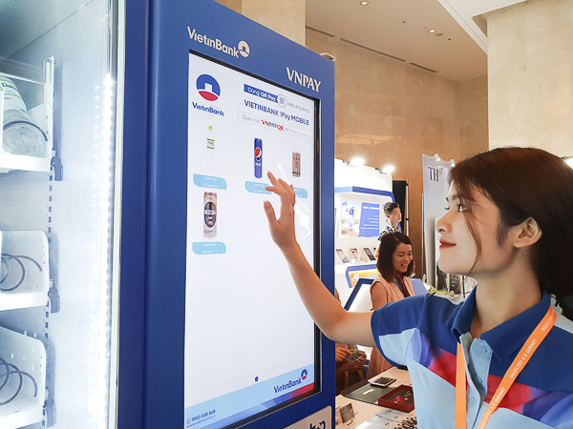
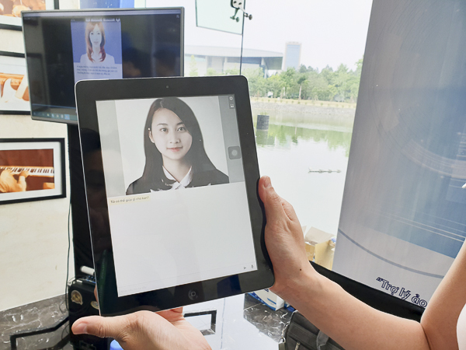
CUỘC CÁCH MẠNG CÔNG NGHIỆP 4.0
Công nghiệp 4.0 tại Việt Nam
D. Các thành tựu nổi bật:
Công nghệ thanh toán mã QR được VNPay hợp tác triển khai với nhiều ngân hàng lớn tại Việt Nam. Đây là một phần trong nhóm các giải pháp nhằm thúc đẩy việc thanh toán không dùng tiền mặt.
Hệ thống trả lời tự động (chatbot) của Hitelli. Công nghệ này được sử dụng trong dịch vụ chăm sóc khách hàng, giúp giảm thời gian và tiết kiệm chi phí cho doanh nghiệp.

Slide 39
CUỘC CÁCH MẠNG CÔNG NGHIỆP 4.0
Công nghiệp 4.0 tại Việt Nam
E. Kết luận chung về CMCN 4.0 tại Việt Nam:
Việt Nam được coi là nước có ưu thế về lực lượng lao động trẻ, dồi dào, điều này sẽ không còn là thế mạnh vì Robot sẽ thay thế hết những công việc thủ công. Trong tương lai, người dân sẽ mất việc làm, bởi công nghệ robot có thể tác động tới hết những ngành như dệt may, dịch vụ, giải trí cho đến y tế, giao thông, giáo dục...
Do đó, để phát triển kinh tế, Nhà nước cần phải cương quyết thực hiện những vấn đề sau:
Cởi bỏ độc quyền: Điện, nước, viễn thông…
Đầu tư giáo dục
Cần thiết xúc tiến việc tăng lương, tăng phụ cấp, tăng phúc lợi, để ngành Giáo dục thu hút được người tài vào làm việc
Giảm thuế cho người dân
Kết luận: doanh nghiệp Việt Nam sẽ đi đầu hay theo đuôi trong công nghiệp 4.0 còn tùy thuộc vào chính sách của Nhà nước về độc quyền, đào tạo nhân lực, thuế và chính sách lương.

Slide 40

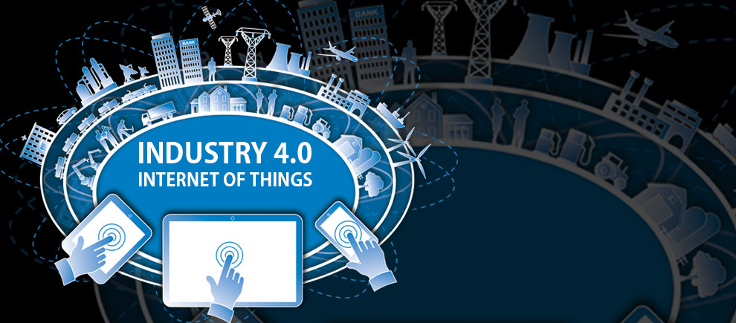
HIỂU HƠN VỀ cách mạng công nghiệp 4.0 để không bị tụt hậu
Chúng ta đang đứng tại 1 trong 4 cột mốc quan trọng của nhân loại
LÀ SINH VIÊN, HÃY HIỂU THẾ NÀO LÀ CÁCH MẠNG CÔNG NGHIỆP 4.0 ĐỂ KHÔNG BỊ TỤT HẬU
Kỉ nguyên 4.0 – kỉ nguyên của những “nhà máy thông minh”.
Trọng tâm của Industry 4.0 là Internet kết nối vạn vật, một hệ thống truyền dữ liệu giữa mọi vật với nhau mà không cần tương tác trực tiếp

Slide 41
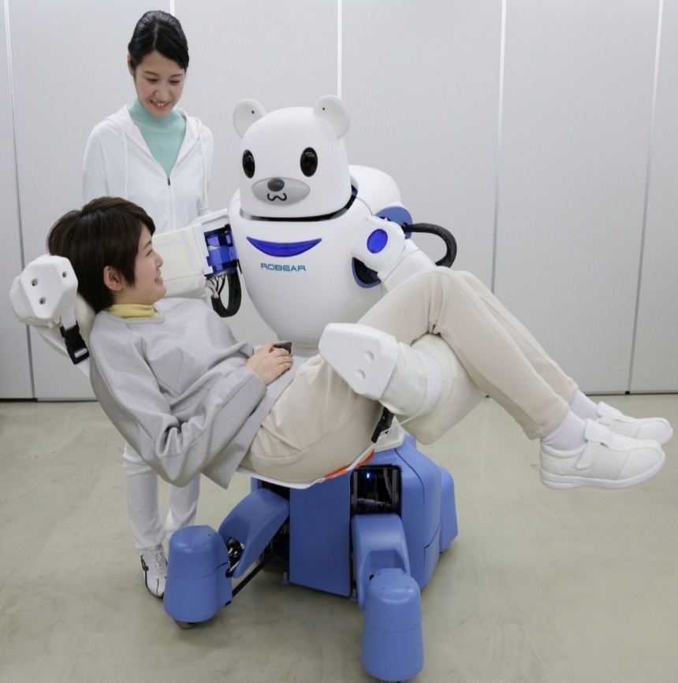
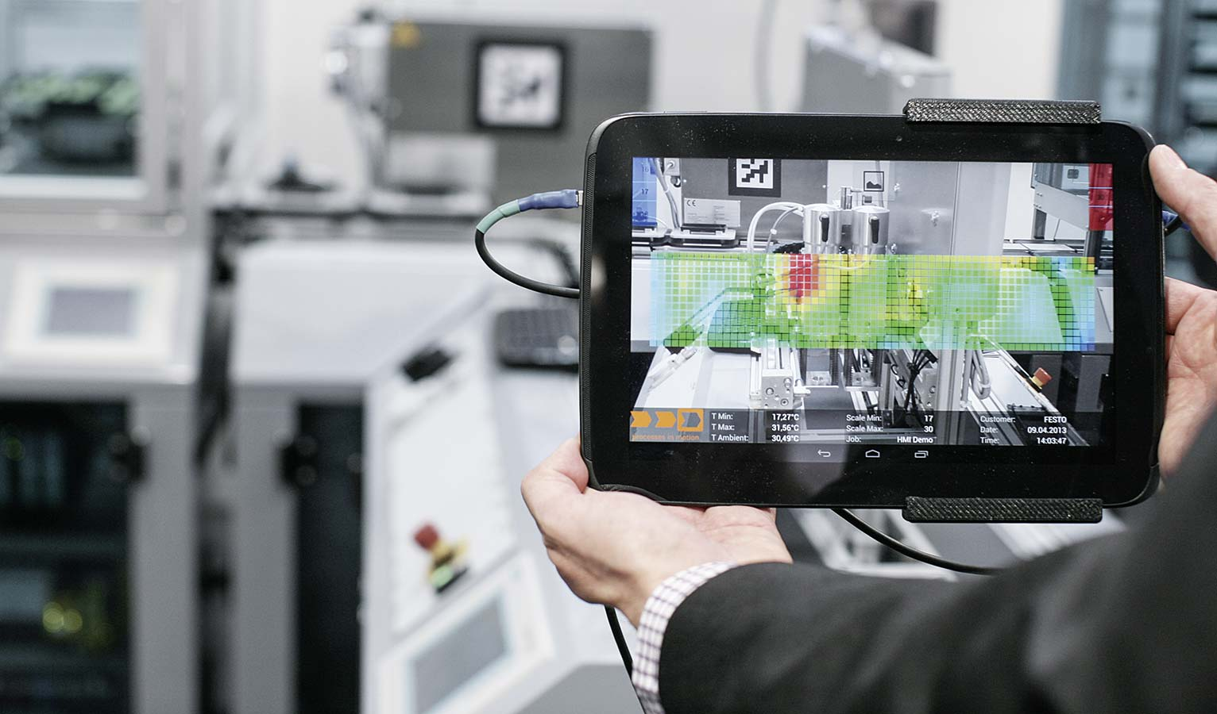
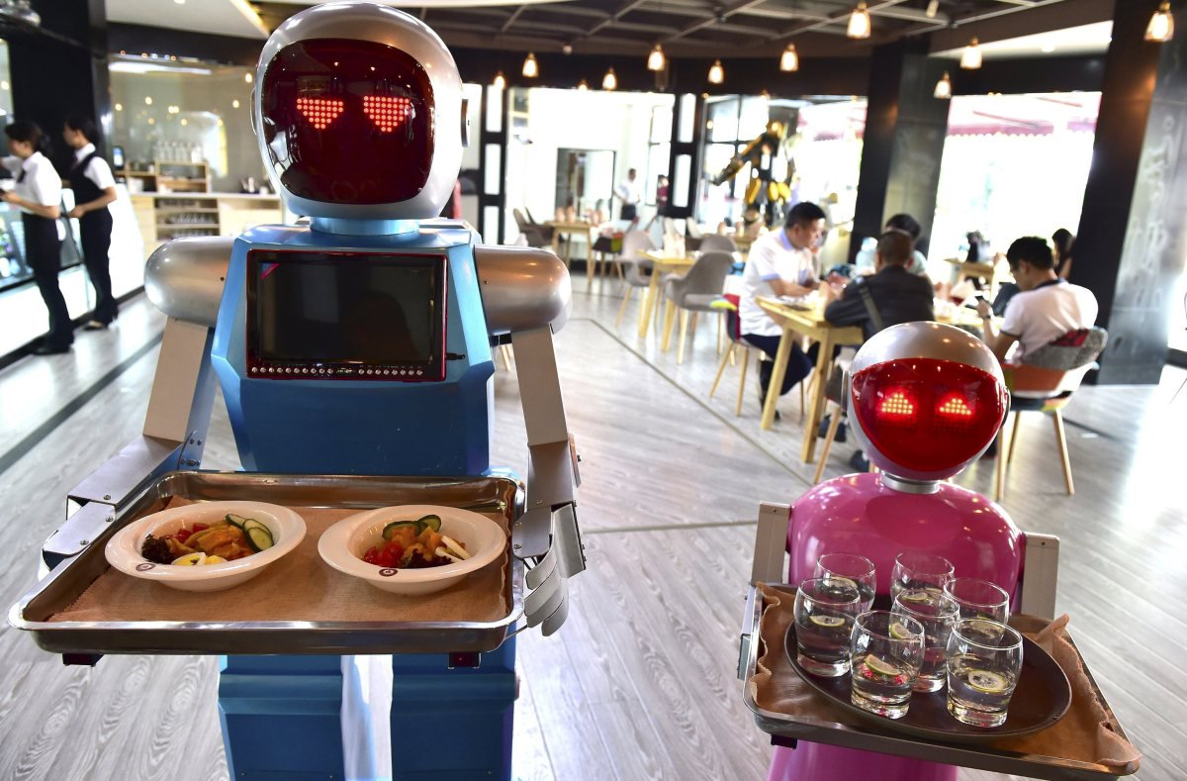
HIỂU HƠN VỀ cách mạng công nghiệp 4.0 để không bị tụt hậu
Chúng ta đang đứng tại 1 trong 4 cột mốc quan trọng của nhân loại
Nhiều ý kiến cho rằng cuộc cách mạng này chỉ là dự đoán. Nhưng với những sự ra đời liên tiếp của những robot tự động, xe hơi tự lái, mạng xã hội… ta có thể nhận thấy kỉ nguyên 4.0 đang đến rất gần.
Robot thông minh ngày càng phát triển và đang dần thay thế con người.

Slide 42

HIỂU HƠN VỀ cách mạng công nghiệp 4.0 để không bị tụt hậu
4.0 sẽ thay đổi cuộc sống của chúng ta như thế nào?
Cuộc cách mạng công nghiệp này sẽ tác động trực tiếp tới nguồn lao động trong vài năm tới – chính là những sinh viên đang học tập hôm nay. Chúng ta sẽ chiến thắng và làm chủ robot, hay thất bại và bị chúng đào thải, phụ thuộc vào sự chuẩn bị từ lúc này.
Muốn nắm bắt vận mệnh của mình, hãy thay đổi ngay từ bây giờ
Tư duy lỗi thời, tương lai tụt hậu
Nạn thất nghiệp hoành hành
Môi trường cạnh tranh gay gắt không có chỗ cho những tư duy cũ kĩ.

Slide 43

HIỂU HƠN VỀ cách mạng công nghiệp 4.0 để không bị tụt hậu
4.0 sẽ thay đổi cuộc sống của chúng ta như thế nào?
Cuộc cách mạng công nghiệp này sẽ tác động trực tiếp tới nguồn lao động trong vài năm tới – chính là những sinh viên đang học tập hôm nay. Chúng ta sẽ chiến thắng và làm chủ robot, hay thất bại và bị chúng đào thải, phụ thuộc vào sự chuẩn bị từ lúc này.
Muốn nắm bắt vận mệnh của mình, hãy thay đổi ngay từ bây giờ
Tư duy lỗi thời, tương lai tụt hậu
Đợi chờ không còn là hạnh phúc
Không một giáo trình, tài liệu nào cập nhật kịp thời vô vàn những xu hướng phát triển mới bên ngoài.

Slide 44

HIỂU HƠN VỀ cách mạng công nghiệp 4.0 để không bị tụt hậu
4.0 sẽ thay đổi cuộc sống của chúng ta như thế nào?
Cuộc cách mạng công nghiệp này sẽ tác động trực tiếp tới nguồn lao động trong vài năm tới – chính là những sinh viên đang học tập hôm nay. Chúng ta sẽ chiến thắng và làm chủ robot, hay thất bại và bị chúng đào thải, phụ thuộc vào sự chuẩn bị từ lúc này.
Muốn nắm bắt vận mệnh của mình, hãy thay đổi ngay từ bây giờ
Tư duy lỗi thời, tương lai tụt hậu
Đợi chờ không còn là hạnh phúc
Bạn đã sẵn sàng trở thành một công dân toàn cầu?
Cả thế giới đang có những sự chuẩn bị ráo riết để bước vào một kỉ nguyên mới. Là những công dân trẻ và nguồn lao động tương lai, đừng để mình đứng ngoài làn sóng với những cơ hội ngàn vàng – làn sóng mang tên 4.0.
Hãy là một phần của thế giới để không bị tụt hậu.

Slide 45


